Slide 1
κατανοωντασ τα παιδια προσχολικησ ηλικιασ…
Κορδερά Ειρήνη
Ψυχολόγος
Πτυχιούχος Α.Π.Θ.
MSc Ψυχολογία Υγείας
MSc Ψυχολογία Παιδιού & Εφήβου
Συστημική Ψυχοθεραπεία

Slide 2
Τι εννοoυμε Προσχολικη Ηλικια;
Παιδάκια 3-6 ετών.
Παιδικός σταθμός & νηπιαγωγείο.

Slide 3
Θεματα σε αυτη την ηλικια…
Προβλήματα συμπεριφοράς
Προβλήματα κοινωνικοποίησης (π.χ. δεν παίζει με τα άλλα παιδιά, είναι πολύ ντροπαλός-η)
Φοβίες (π.χ. σκοτάδι, ζώα)
Σχολική άρνηση
Προβλήματα στον ύπνο (π.χ. νυχτερινή ενούρηση, δεν κοιμάται στο δωμάτιό του)
Προβλήματα με το φαγητό.
Ψυχοσωματικά συμπτώματα.
Ζήλεια στην οικογένεια.
Θέματα διαζυγίου.
Απώλεια κάποιου μέλους της οικογένειας.
Προβλήματα λόγου.
Μαθησιακά προβλήματα (π.χ. υπερκινητικότητα).

Slide 4
ΠΡΟΒΛΗΜΑΤΑ ΣΥΜΠΕΡΙΦΟΡΑΣ

Slide 5
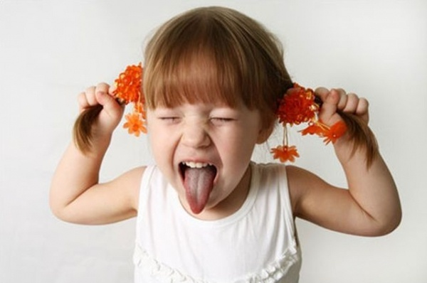
ΠΡΟΒΛΗΜΑΤΑ ΣΥΜΠΕΡΙΦΟΡΑΣ
«Δεν ακούει»
Αντιμιλάει
Επιθετικότητα
Λέει ψέματα

Slide 6
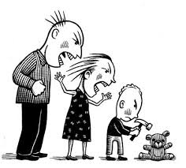
Βασικοι κανονεσ διαπαιδαγωγησησ
Αποφυγή σωματικής τιμωρίας, «ξύλο»
Κοινή στάση μεταξύ των γονιών
Όρια
Είμαστε συνεπείς σε αυτά που λέμε
Όχι απειλές
Συνέπειες (φυσικές συνέπειες/ αφαίρεση προνομίων)
Εξηγούμε πάντα με λογικά επιχειρήματα
Χρονική σύνδεση ανάμεσα στη συμπεριφορά και στη συνέπεια.
Είμαστε ειλικρινείς

Slide 7
Βασικοι κανονεσ διαπαιδαγωγησησ
Προσπαθούμε να κρατάμε χαμηλά τους τόνους /προσφέρουμε θετικό πρότυπο
Κατακρίνουμε τη συγκεκριμένη συμπεριφορά και όχι το ίδιο το παιδί
Δεν συγκρίνουμε το παιδί με άλλα παιδιά
Επιβραβεύουμε τη θετική συμπεριφορά
Αφήνουμε κάποιους τομείς χωρίς κανόνες και περιορισμούς
Προσαρμόζουμε τα όρια ανάλογα με την ηλικία του παιδιού
Αποφεύγουμε τα άκρα (υπερπροστασία vs απουσία ορίων)

Slide 8
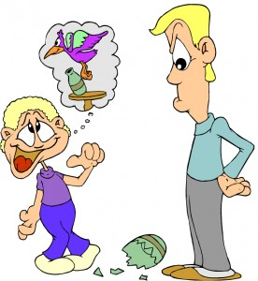
Γιατι το παιδι μου λεει ψεματα;
Ένα παιδί δεν έχει την ίδια αντίληψη για την αλήθεια, όπως ένας ενήλικας.
Σε αυτές τις ηλικίες (μέχρι τα 5) τα παιδιά έχουν δυσκολία να ξεχωρίσουν το πραγματικό από το φανταστικό.
Εγωκεντρική σκέψη.
Μπορεί απλά να φαντάζεται και να μιλάει για κάτι που θα ήθελε να είναι αλήθεια.
Χρειάζεται οι ίδιοι να είμαστε ειλικρινείς.
Επιβραβεύουμε όταν λέει την αλήθεια, ακόμη κι αν είναι κάτι που δεν θέλαμε να ακούσουμε!

Slide 9
ΚΟΙΝΩΝΙΚΟΠΟΙΗΣΗ

Slide 10
Οι φιλιεσ στην προσχολικη ηλικια
Η διαδικασία της κοινωνικοποίησης, αρχίζει από τη στιγμή της γέννησης του παιδιού.
Οι σχέσεις με συνομήλικους αρχίζουν από το 2ο έτος της ηλικίας του.
στο 2ο έτος → μοναχικό παιχνίδι
στο 3ο έτος → παράλληλο παιγνίδι
στο 4ο έτος → συντροφικό παιχνίδι.

Slide 11
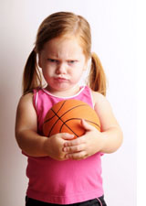
Δυσκολιεσ στην κοινωνικοποιηση
Κατ’ αρχάς αποκλείουμε οποιαδήποτε αναπτυξιακή διαταραχή.
Όταν ένα παιδάκι είναι πολύ ντροπαλό, δίνουμε ευκαιρίες για ένας προς έναν κοινωνικοποίηση.
Ευκαιρίες για επαφή με συνομηλίκους και εκτός σχολείου.
Δίνουμε το παράδειγμα με τη δική μας κοινωνική συμπεριφορά.
Ενισχύουμε την αυτοπεποίθηση του παιδιού.

Slide 12
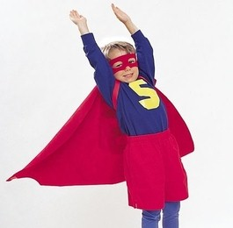
Αυτοπεποιθηση
Η εικόνα που έχουμε για τον εαυτό μας.
Επηρεάζει καθοριστικά όλες τις πτυχές της ζωής μας.
Η αυτοεκτίμηση είναι κάτι που μαθαίνεται!
«Οι Σημαντικοί Άλλοι» στη ζωή ενός παιδιού.
Η στάση του περιβάλλοντος είναι αυτή που θα καθορίσει το βαθμό εμπιστοσύνης που θα αναπτύξει το άτομο για τον εαυτό του.

Slide 13
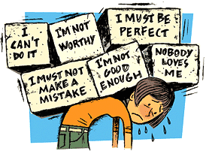
Παραγοντεσ που αποδυναμωνουν την αυτοπεποιθηση…
έλλειψη στήριξης
αστάθεια
υπερπροστασία
έλλειψη ευκαιριών
επικρίσεις
αρνητικοί χαρακτηρισμοί
ειρωνεία
απόρριψη
μη ρεαλιστικές, υπερβολικά υψηλές προσδοκίες

Slide 14
Πωσ ενισχυουμε την αυτοπεποιθηση του παιδιου;
Αποδοχή και όχι Αγάπη Υπό Όρους.
Συνεπές & δίκαιο περιβάλλον.
Ακούμε και λαμβάνουμε υπόψη την άποψη του παιδιού.
Αποφεύγουμε να λέμε «δεν μπορείς» ή «δεν ξέρεις».
Ευκαιρίες για ανάληψη πρωτοβουλιών.
Προσφέρουμε ευκαιρίες για κοινωνικοποίηση.
Προοδευτικά αυξανόμενες ελευθερίες και υπευθυνότητες.
Επιβραβεύουμε την προσπάθεια.
Στήριξη & Ενθάρρυνση.
Δεν τρέχουμε να λύσουμε τα προβλήματα για λογαριασμό του.
Πιστεύουμε στις δυνατότητες του παιδιού και του το δείχνουμε.
Αποφεύγουμε την υπερπροστασία.
Προσφέρουμε αξιόλογα πρότυπα.

Slide 15
ΦΟΒΙΕΣ

Slide 16
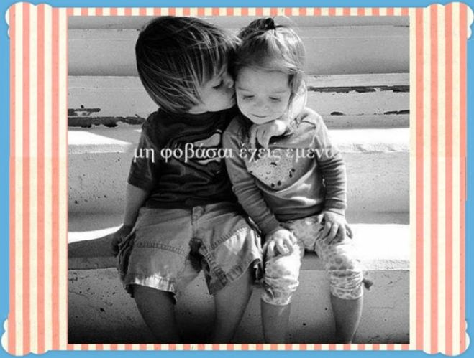
Φοβοσ
Φόβος → φυσιολογικό συναίσθημα (ένα από τα 6 βασικά συναισθήματα).
Εμφανίζεται και στους ενήλικες και στα παιδιά.
Ο φόβος, ως φυσική αντίδραση, διακρίνεται από τις φοβίες.

Slide 17
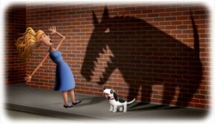
Φοβια
Υπερβολικός (πολύ έντονος φόβος)
Επίμονος (παρουσιάζει μεγάλη διάρκεια και αντοχή στο χρόνο)
Παράλογος (δυσανάλογα έντονος σε σχέση με το ερέθισμα που το προκάλεσε)
προκαλείται από ένα συγκεκριμένο αντικείμενο ή κατάσταση (π.χ. τα σκυλιά)
προκαλεί πολύ έντονες αντιδράσεις (π.χ. κλάμα, ταχυκαρδία, τρόμο, κρύβεται στην αγκαλιά της μαμάς, έντονη αναστάτωση)
επηρεάζει την καθημερινότητα του παιδιού (π.χ. αποφυγή καταστάσεων).

Slide 18
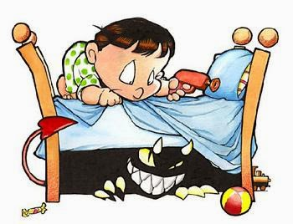
Οι φοβοι των παιδιων προσχολικησ ηλικιασ
το σκοτάδι
οι θόρυβοι
οι καταιγίδες
τα ζώα / τα έντομα
τα άγνωστα πρόσωπα
να μένει μόνο του
τα τέρατα / τα φαντάσματα
την τουαλέτα
να κοιμηθεί μόνο του
να μην χάσει τους γονείς του

Slide 19
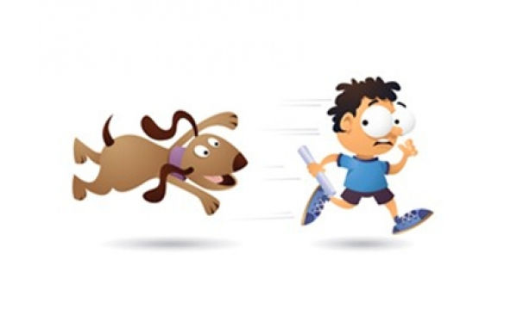
Πωσ δημιουργουνται οι φοbιεσ;
από μια άμεση τραυματική εμπειρία του παιδιού (π.χ. το δάγκωμα ενός σκυλιού).
«μαθαίνονται» καθώς συνδέεται μια δυσάρεστη εμπειρία με μια συγκεκριμένη ουδέτερη κατάσταση (συνεξάρτηση μεταξύ δύο ερεθισμάτων).
μέσω της μετάδοσής τους από τους ενήλικες (τόσο με λεκτικό όσο και με μη λεκτικό τρόπο).

Slide 20
Τι χρειαζεται να αποφυγουμε…
Να αντιδρούμε υπερβολικά.
Να είμαστε υπερπροστατευτικοί με το παιδί.
Να χρησιμοποιούμε τον εκφοβισμό ως μέσο διαπαιδαγώγησης.
Να υποχρεώνουμε το παιδί με τη βία να αντιμετωπίζει αυτό που φοβάται.
Να το χλευάζουμε/να το κοροϊδεύουμε, επειδή φοβάται.
Να το υποτιμούμε/να το επικρίνουμε.

Slide 21
Τι μπορουμε να κανουμε…
Ακούμε με προσοχή και σεβασμό στα συναισθήματα του παιδιού.
Προσπαθούμε να καταλάβουμε τι ακριβώς είναι αυτό που φοβάται.
Εξηγούμε τους λόγους για τους οποίους δεν χρειάζεται να φοβάται.
Το φέρνουμε σταδιακά σε επαφή με το φοβικό αντικείμενο.
Προετοιμάζουμε το παιδί για κάθε τι που πρόκειται να του παρουσιαστεί.
Διδάσκουμε τεχνικές με τις οποίες να αντιμετωπίζει ευθέως τα φοβικά ερεθίσματα.

Slide 22
Τι μπορουμε να κανουμε…
Φυσιολογικοποιούμε αυτό που νιώθει.
Χρησιμοποιούμε παιδικά βιβλία.
Αναφέρουμε κάποιες δικές μας φοβίες και πώς τις διαχειριστήκαμε.
Ελέγχουμε τους δικούς μας αδικαιολόγητους φόβους, ώστε να μην τους μεταδίδουμε στο παιδί.
Καλλιεργούμε από νωρίς την εμπιστοσύνη στον εαυτό του, την αυτοπεποίθηση, αυτονομία.
Αν οι φοβία επιμένει, αν γίνεται εντονότερη με το πέρασμα του χρόνου, ή αν δυσκολεύει τη καθημερινότητα του παιδιού ή των γονιών, απευθυνόμαστε σε κάποιον ειδικό.

Slide 23
επικοινωνια
«μιλάμε λιγότερο και ακούμε περισσότερο»
μη επικριτική διάθεση
εκφράζουμε κι εμείς οι ίδιοι τα συναισθήματά μας, για να μάθει να το κάνει και το παιδί.
σεβόμαστε την άποψή του.
Η εδραίωση της επικοινωνίας σε αυτή την ηλικία → πολύ βασική και για τη συνέχεια.
Όχι στην εφηβεία έναρξη της επικοινωνίας!

Slide 24
απαραιτητεσ προϋποθεσεισ…
Πολύ καλή επικοινωνία - συνεργασία με τον δάσκαλο.
Σωστά ενημερωμένοι γονείς (internet, ενημερωτικές εκδηλώσεις)
{e-psychology.gr parents.gr/iatronet.gr/e-child.gr}
Να συμβουλευόμαστε τους ειδικούς, όταν χρειάζεται.
Η καλύτερη αντιμετώπιση είναι η πρόληψη.
Ο γονιός να μην ξεχνά να φροντίζει και τον εαυτό του.

Slide 25
Σας ευχαριστώ για την προσοχή σας!

